Slide 1


Slide 5


Slide 6
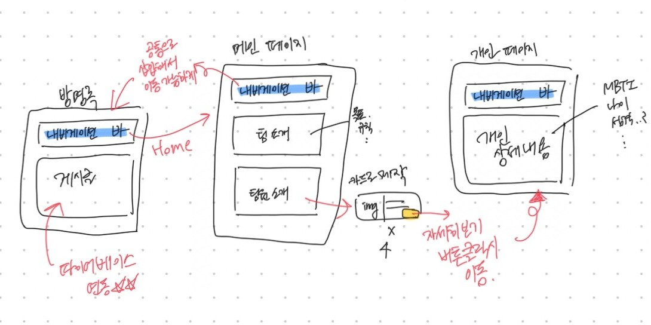

Slide 12
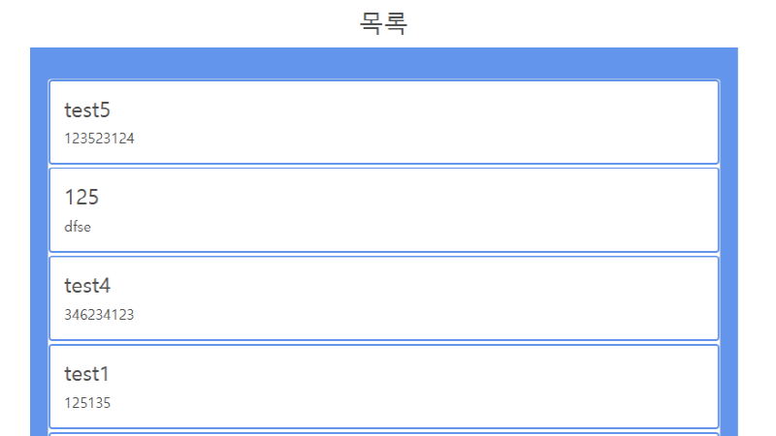
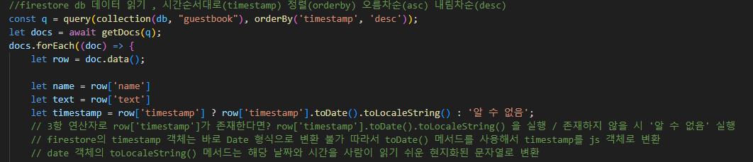
문제점
작성한 방명록이 순서대로 기록되지 않음
확인 결과 Firestore 내 데이터가 저장될 때 생성되는
랜덤값에 의한 정렬
해결 과정
시간 순서대로 기록되게 timestamp 기능 사용
강의에 없던 내용이라 더 꼼꼼하게 주석으로 정리
Notes:
프로젝트를 하면서 어려웠던 점은
방명록 기능을 만들면서 이전에 작성했던 방명록들이 순서대로 기록되지 않고
랜덤하게 기록이 되는 문제가 발생했었습니다.
확인 결과 Firestore database 내 데이터가 저장될 때 생기는 문제라는 것을 확인하고
작성한 시간 순서대로 정렬될 수 있게 timestamp 기능을 활용하여 해결하였습니다.
이후에는 처음 의도했던 대로 작성한 순서대로 방명록이 기록 되었습니다.

